Slide 1
Zwierzęce rekordy
Źródła: Google Grafika i www.ekologia.pl

Slide 2
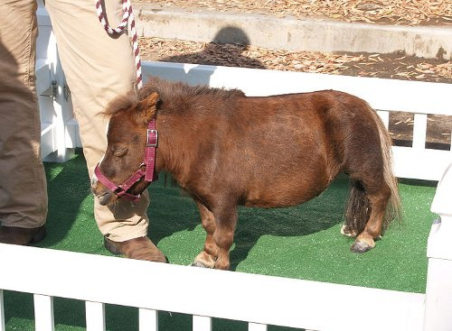
Mały konik
Klacz o imieniu Thumbelina (Calineczka), ma jedynie pół metra wzrostu i przyszła na świat w 2001 roku na amerykańskiej farmie, w St. Louis która zajmuje się hodowlą miniaturowych kucy; w 2006 roku trafiła do Księgi Rekordów Guinessa jako najmniejszy koń świata.

Slide 3
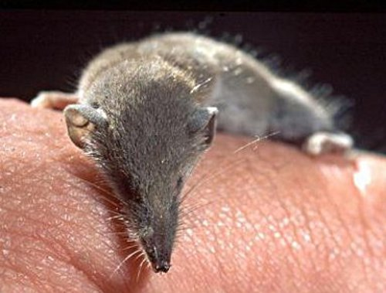
Mini - mysz
Ryjówka etruska (Suncus etruscus) to najmniejszy ssak na świecie – zwierzątko to waży zaledwie 2 gramy i mierzy 4 cm długości. Występuje w południowej Europie, południowej Azji i północnej Afryce.

Slide 4
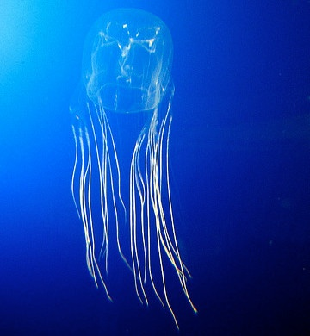
Śmierć w mgnieniu oka
Osa morska (Chironex fleckeri) to najgroźniejsza meduza świata. Jej jad może zabić w ciągu 10 minut, a jedna kropla trującej substancji jest w stanie błyskawicznie uśmiercić nawet 60 osób. Występuje u wybrzeży Australii oraz południowo-wschodniej Azji.

Slide 5
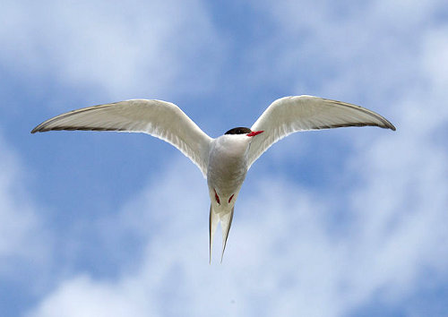
Medal za wytrwałość
Jeżeli zwierzętom przyznawano by medale, to rybitwa popielata dostałaby ten za wytrwałość: co roku pokonuje ponad 70 tysięcy kilometrów. To najdłuższa wędrówka w świecie zwierząt! Ten niewielki ptak w ciągu życia byłby w stanie dolecieć na księżyc ponad 5 razy.

Slide 6
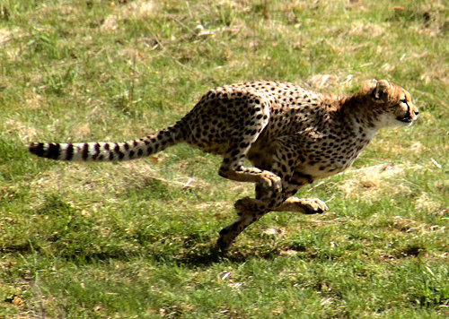
Lądowy sprinter
Bezapelacyjnie Najszybszym zwierzęciem lądowym jest gepard (Acinonyx jubatus). Ten wspaniały sprinter potrafi w ciągu kilku sekund osiągnąć prędkość 72 km/h, a w punkcie kulminacyjnym, w pogodni za zdobyczą nawet 120 km/h. Jednak gepard nie jest zbyt wytrzymały. Po 300, 400 metrach musi się zatrzymać, by wyrównać oddech.

Slide 7
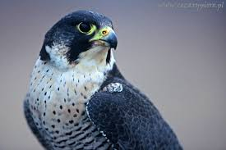
Szybki jak błyskawica
Gepard króluje na lądzie, w wodzie prym wiedzie żaglica, a w powietrzu? Bezsprzecznie najszybszym ptakiem, ale i zwierzęciem na świecie jest sokół wędrowny (Falco peregrinus). Jeśli chodzi o prędkość, sokół wędrowny nie ma sobie równych. Podczas normalnego lotu potrafi osiągnąć prędkość ok. 100 km/h. W trakcie polowania spadają na swoją ofiarę lotem pikowym z zawrotną prędkością nawet do 360 km/h.

Slide 8
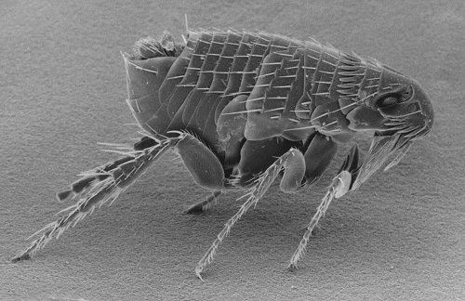
Złoto za skok w dal
Złoty medal za najbardziej spektakularny skok otrzymuje... pchła! Ten mały owad potrafi skoczyć na odległość 350 razy dłuższą i 220 razy wyższą niż jej ciało. Wynika to z tego, że pchły mają w mięśniach kończyn tylnych specjalny związek gromadzący energię kinetyczną, która w nagłych przypadkach całkowicie się uwalnia. Gdyby człowiek dysponował takimi warunkami, to rekord skoku w dal wynosiłby ponad 240 metrów, a skoku wzwyż – aż 21 metrów.

Slide 9
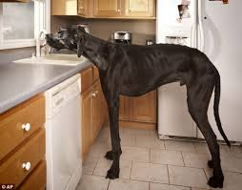
Psi Olbrzym
Największym psem świata jest Gigant George, czyli Gigantyczy Jerzy, pochodzący z Arizony. Mierzy on 1 metr i 9 cm w kłębie, czyli od łopatek do podłoża, 2 metry i 20 cm od nosa do końca ogona oraz waży 111 kg!

Slide 10
KONIEC autor: Zofia Eckert

